Slide 1

39-1
These materials are by the Kongki Ka Project and are made available to you under the terms of the Creative Commons Attribution ShareAlike license 4.0.
You have permission to share and redistribute these materials in any format and to make reasonable revisions and adaptations of this translation, provided that:
You include the above licence and source information.
If you redistribute these materials or create derivatives, you must distribute your contributions under the same license as the original.
Nepali text is from Nepali Holy Bible: Easy-to-Read Version
All rights reserved.
© 2004 Bible League International

Slide 2
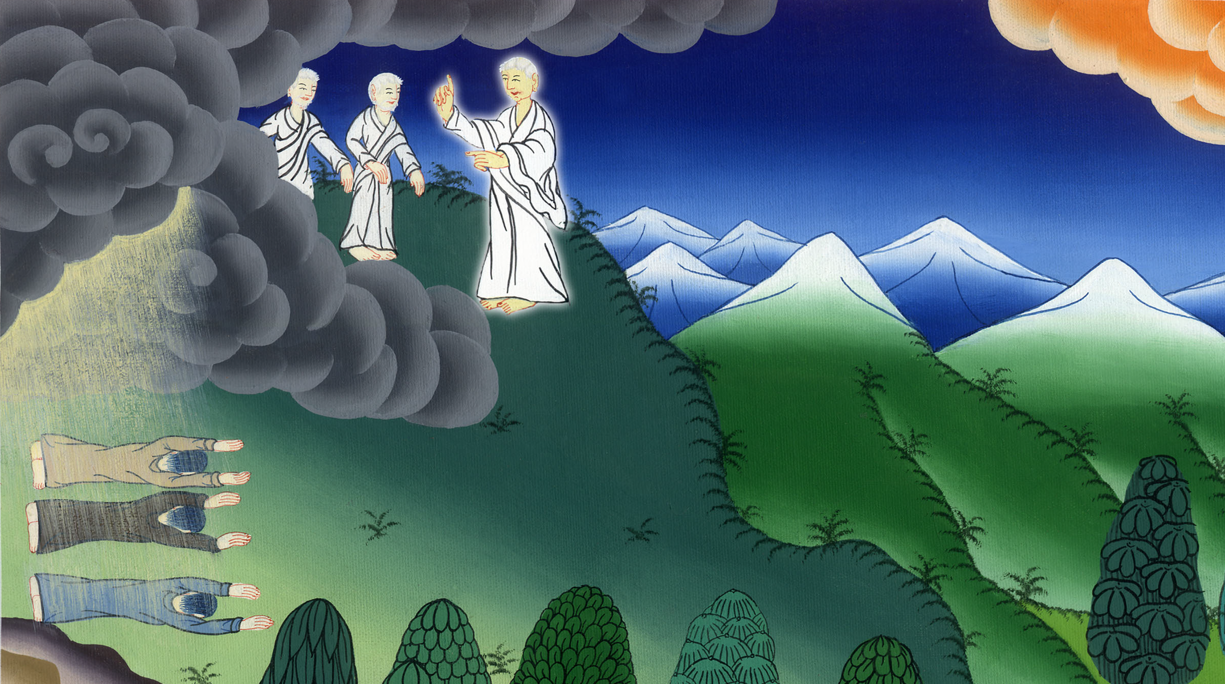
येशूको रूप परिवर्तन
मत्ती 17:1-13;
लूका 9:28-36
This work is licensed under a Creative Commons Attribution-ShareAlike 4.0 International License

Slide 3
येशूको रूप परिवर्तन
मत्ती 17:1-13; लूका 9:28-36

Slide 4
येशूको रूप परिवर्तन
मत्ती 17:1-13;
लूका 9:28-36
This work is licensed under a Creative Commons Attribution-ShareAlike 4.0 International License

Slide 5
लूका 9:28 प्रायः आठ दिनपछि येशूले यी कुराहरू भन्नु भयो, उहाँले पत्रुस, यूहन्ना र याकूबलाई लिनुभयो अनि, पर्वतमा गएर प्रार्थना गर्नुभयो।

Slide 6
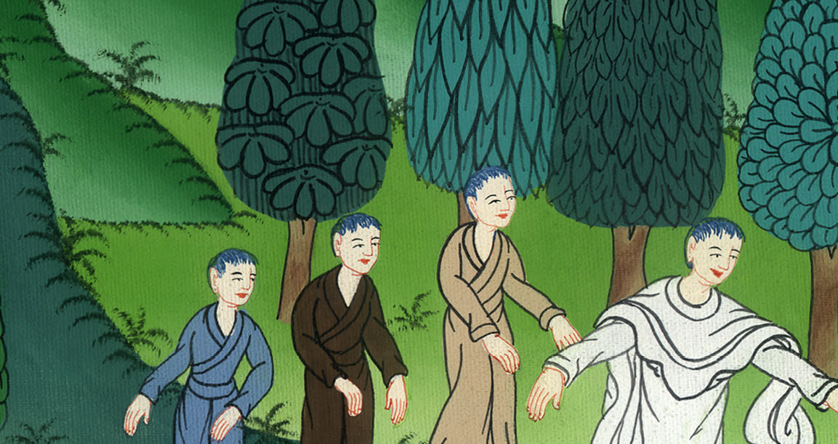
लूका 9:28

Slide 7
मत्ती 17:2 तिनिहरूको आँखा अघि, येशू परिर्वतन हुनुभयो। उहाँको मुहार घाम जस्तै चम्किलो भयो। अनि उहाँको पहिरन ज्योति जस्तै चम्किलो भयो।

Slide 8
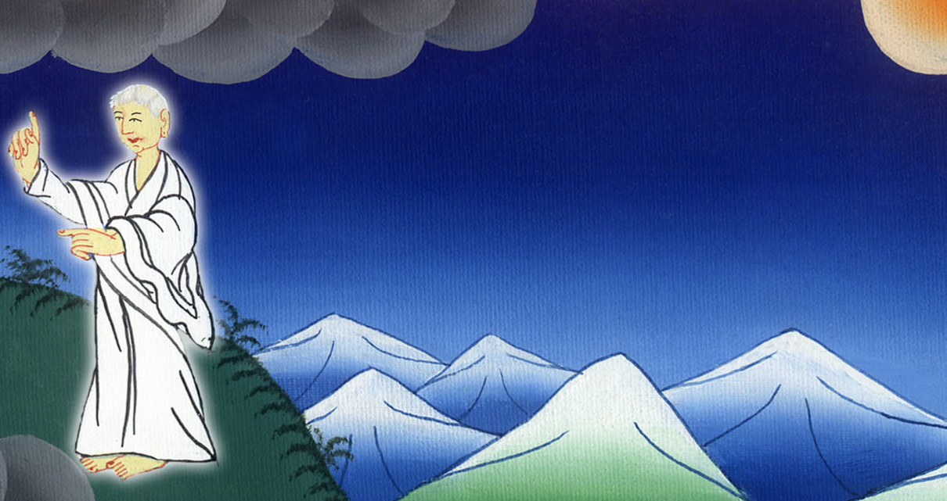
मत्ती 17:2

Slide 9
लूका 9:30 दुइजना मानिस त्यहाँ प्रकट भए औ येशूसँग बात गर्न लागे। तिनीहरू मोशा र एलिया थिए। 31 मोशा र एलिया पनि चम्के अनि तिनीहरू येशूसँग उहाँको मृत्युको विषयमा बात गर्दै थिए जो यरूशलेममा हुनेवाला थियो।

Slide 10
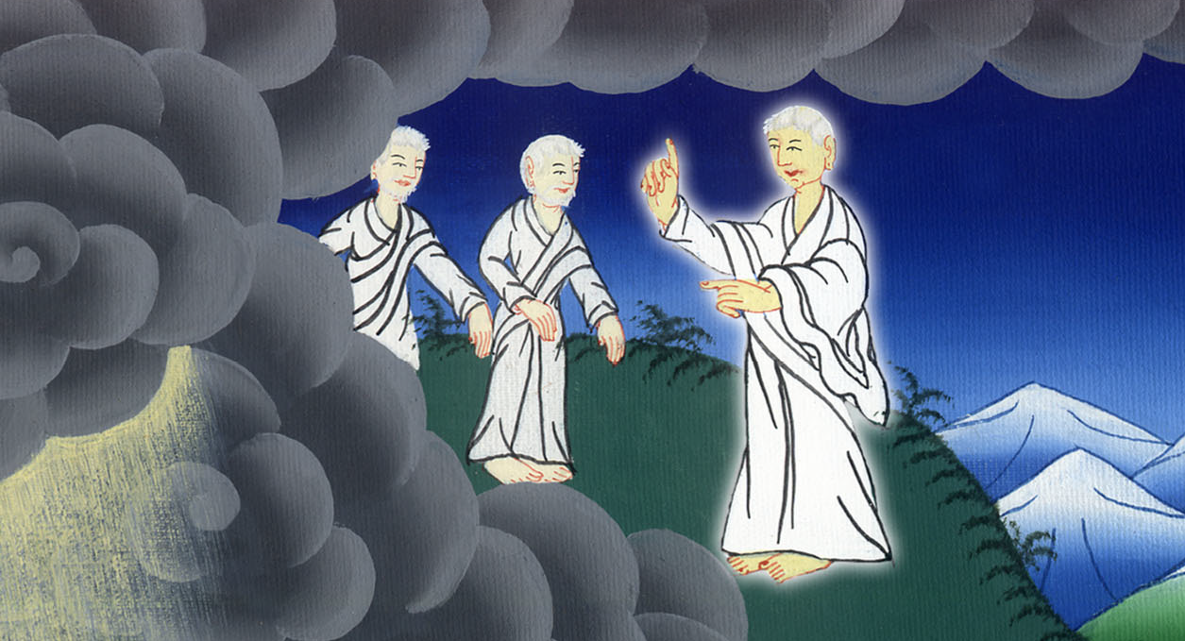
लूका 9:30,31

Slide 11
33 जब मोशा र एलिया जान लागेका थिए, पत्रुसले भने, “हे गुरूज्यू, हामीलाई यहीं बस्नु असल छ। हामी यहाँ तीनवटा डेरा बनाउँछौं एउटा तपाईंलाई, एउटा मोशालाई अनि एउटा एलियाको लागि” पत्रुसले जान्दैन थिए कि उसले के भनिरहेको छ।

Slide 12
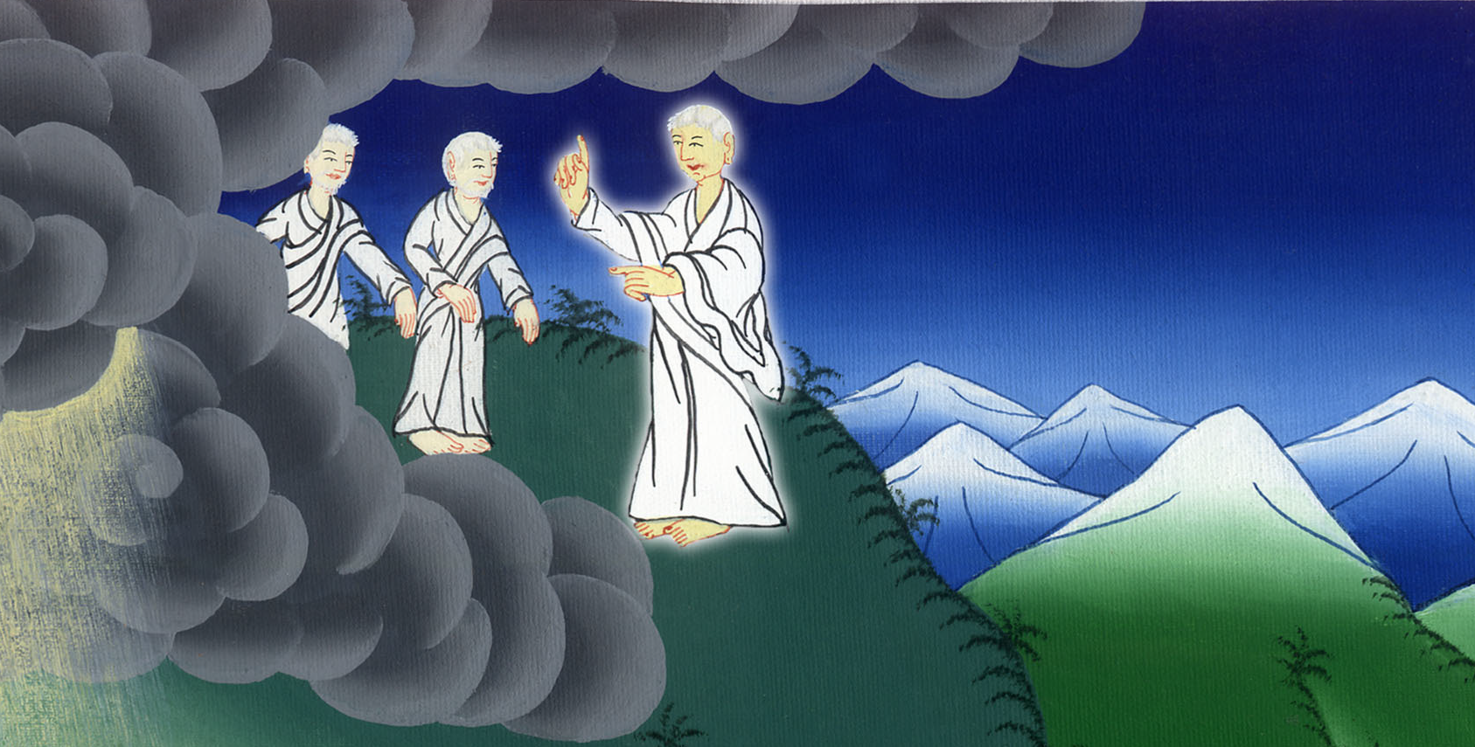
लूका 9:33

Slide 13
34 पत्रुसले जब यी कुराहरू भन्दै थिए, त्यसैबेला तिनीहरूलाई वरिपरिबाट बादलले ढाक्यो। पत्रुस, याकूब र यूहन्ना बादले ढाकेको देखी डराए।

Slide 14
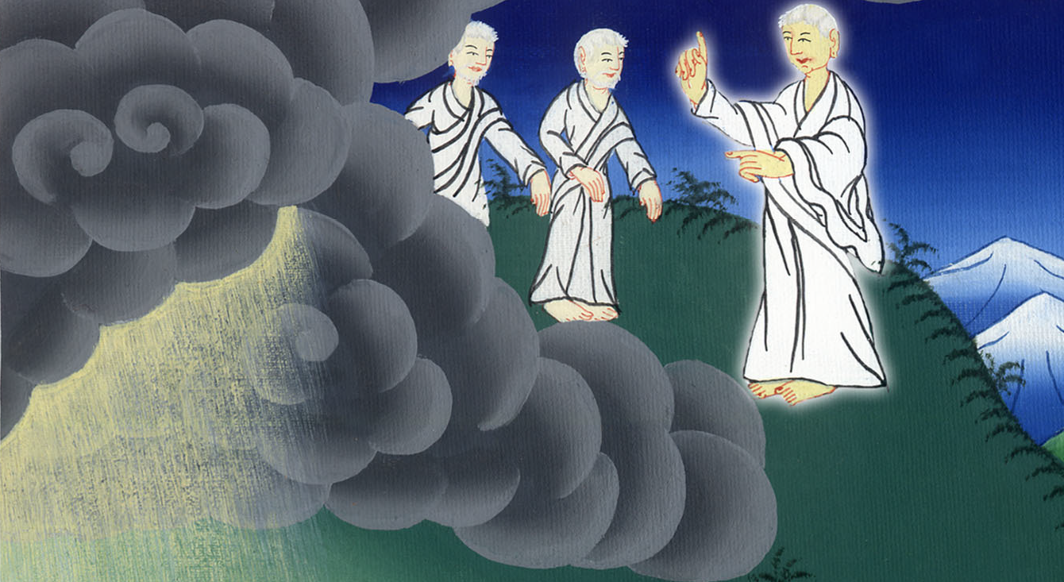
लूका 9:34

Slide 15
35 बादलबाट एउटा आवाज यसो भन्दै आयो। “यी मेरो पुत्र हुन् मैले उनलाई छानेको छु। उनको आज्ञा पालन गर।”

Slide 16
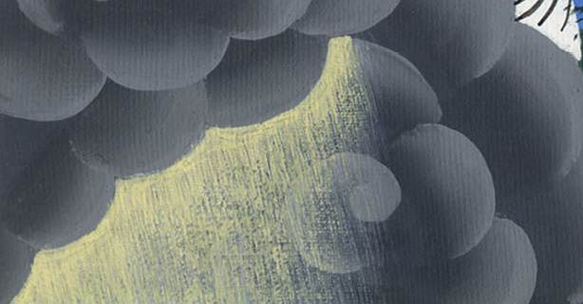
लूका 9:35

Slide 17
मत्ती 17:6 चेलाहरूले त्यो आवाज सुने। तिनीहरू खुबै डराए, अनि तिनीहरू घोप्टो परे।

Slide 18
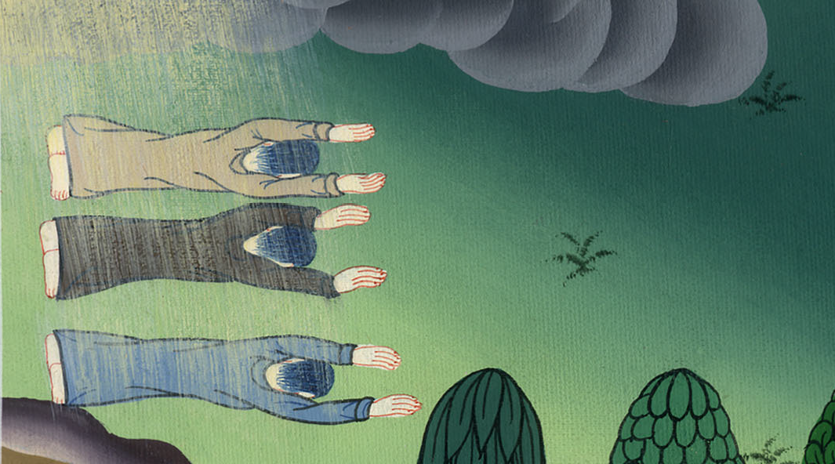
मत्ती 17:6

Slide 19
7 तर येशू आफ्ना चेलाहरूकहाँ आउनुभयो। अनि तिनीहरूलाई छुनु भयो। उहाँले भन्नुभयो, “उठ। तिमीहरू डराउनु पर्दैन।”

Slide 20
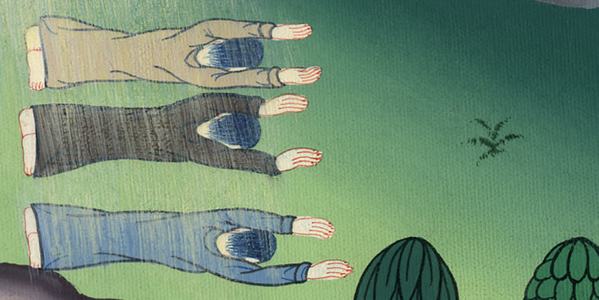
मत्ती 17:7

Slide 21
9 येशू र उहाँका चेलाहरू पहाडबाट ओर्लंदै थिए। उहाँले चेलाहरूलाई आज्ञा दिनुभयो, “पहाडमा तिमीहरूले देखेको त्यस घट्नाहरूको बारे मानिसको पुत्र मृत्युबाट बौरी नउठे सम्म कसैलाई केही नभन्नु। त्यसपछिमात्र तिमीहरूले देखेका कुराहरू मानिसहरूलाई भन्नू।”

Slide 22
मत्ती 17:9

